Slide 1






Slide 2
1 . GẤP GIẤY TẠO DỰNG HÌNH KHÔNG GIAN .
Từ một tấm bìa hình vuông (quy ước), em hãy cắt, gấp, dán các mép bìa để được các hình sau mà các đường ghép, dán chỉ ở các cạnh của hình :
Thùng không nắm hình hộp chữ nhật (đáy liền; không ghép, dán)
Thùng không nắp hình lập phương (đáy liền; không ghép, dán)
Hình lăng trụ đều không có 2 đáy (chỉ dán một cạnh bên, các cạnh còn lại liền)
Thùng không nắp hình lăng trụ lục giác đều (đáy liền; không ghép, dán)
Hình chóp tứ giác đều (đáy liền; không ghép, dán)
Thùng không nắp hình chóp cụt tứ giác đều
Hình tứ giác đều (chỉ dán 3 cạnh cùng xuất phát từ một đỉnh nào đó)

Slide 3
1 . GẤP GIẤY TẠO DỰNG HÌNH KHÔNG GIAN .
Dụng cụ cần chuẩn bị :
Một số tấm bìa hình vuông (vừa có độ cứng nhất định, vừa có thể gấp)
Thước thẳng có chia vạch đo độ dài, ê ke , compa, bút.
Băng dính , kéo.
Gợi ý thực hiện :
Xem lại các bài tập về cách tạo thùng không nắm có dạng hình hộp chữ nhật, hình chóp cụt tứ giác đều, từ đó tìm cách làm đối với các hình còn lại.

Slide 4
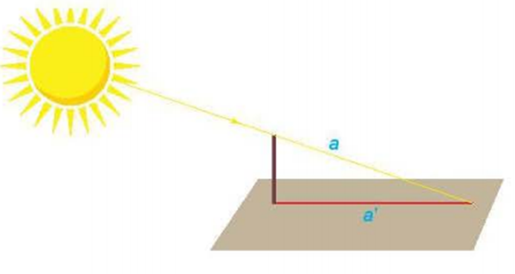
2 . ĐO ĐẠC VÀ TÍNH TOÁN .
a) Đo góc giữa đường thẳng chứa tia sáng mặt trời và mặt đất phẳng
Dụng cụ cần chuẩn bị :
- Cọc nhỏ thẳng cao 1m, thước dây đo độ dài, hình hộp chữ nhật.
- Máy tính cầm tay, giấy, bút.

Slide 5

2 . ĐO ĐẠC VÀ TÍNH TOÁN .
a) Đo góc giữa đường thẳng chứa tia sáng mặt trời và mặt đất phẳng
Gợi ý thực hiện :
Dưới ánh sáng mặt trời, dựng cọc thẳng vuông góc với mặt đất.
Đánh dấu bóng trên mặt đất của đầu cọc.
Đường thẳng a nối đầu cọc và bóng của nó chính là đường thẳng chứa tía sáng mặt trời.
Vì cọc được dựng vuông góc với mặt đất nên đường thẳng a’ chứa bóng trên mặt đất của nó chính là hình chiếu vuông góc của đường thẳng a trên mặt phẳng chứa mặt đất.
Góc giữa a và a’ là góc cần đo và có tang bằng tỉ số giữa độ dài của cọc và độ dài bóng của nó trên mặt đất.
Chú ý: Trong trường hợp mặt đất là mặt phẳng nằm ngang thì có thể dùng dây dọi để tạo phương vuông góc với mặt đất.

Slide 6
2 . ĐO ĐẠC VÀ TÍNH TOÁN .
b) Trên mặt đất phẳng kẻ một vạch thẳng a và dựng một cọc thẳng, vuông góc với mặt đất sao cho chân cọc không thuộc đường thẳng a. Hãy đo và tính góc nhị diện có đỉnh là đường thẳng a và có 2 cạnh tương ứng chứa chân cọc và ngọn cọc.
Dụng cụ cần chuẩn bị :
- Máy tính cầm tay, giấy, bút, phấn , một hình hộp chữ nhật
- Cọc nhỏ, thẳng cao 1m, thước dây đo khoảng cách , một đoạn dây dài 5m.

Slide 7
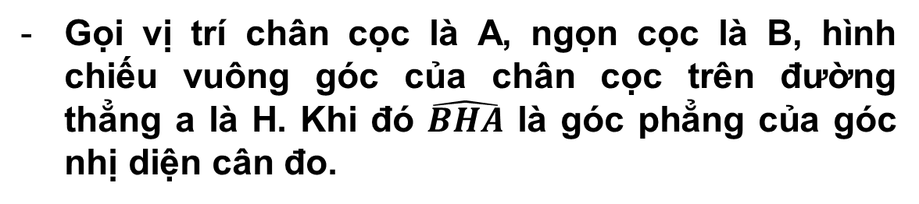
2 . ĐO ĐẠC VÀ TÍNH TOÁN .
Gợi ý thực hiện :
Dùng dây kéo căng và kẻ vạch thẳng a
Dựng cọc vuông góc với mặt đất, chân cọc không thuộc đường thẳng a (đặt hình hộp chữ nhật trên mặt đất để xác định phương vuông góc với mặt đất)
Gọi vị trí chân cọc là A, ngọn cọc là B, hình chiếu vuông góc của chân cọc trên đường thẳng a là H. Khi đó $\hat{BHA}$ là góc phẳng của góc nhị diện cân đo.
Vì tan$\hat{BHA}=\frac{AB}{AH}$ nên để tìm số đo của góc $\hat{BHA}$ ta cần đo AH và AB
Đo trực tiếp AB
Có thể xác địnhvà đo trực tiếp AH hoặc đo gián tiếp thông qua diện tích (Lấy 2 điểm M, N trên vạch a, đo các cạnh và dùng công thức Heron để tìm diện tích tam giác AMN, sau đó tính chiều cao kẻ từ A của tam giác AMN)

Slide 8
2 . ĐO ĐẠC VÀ TÍNH TOÁN .
c) Đo và tính thể tích hình được tạo dựng ở Mục 1
Dụng cụ cần chuẩn bị :
- Có thể dùng hình chóp đều, hình chóp cụt đều, hình lăng trụ đều đã được tạo sẵn để bỏ qua bước tạo hình.
Gợi ý thực hiện :
- Đối với mỗi hình này ta có thể dùng thước đo độ dài các cạnh . Từ đó dựa vào kiến thức về các hình này để suy ra chiều cao và diện tích của mặt cần thiết , từ đó tính thể tích.

Slide 9

3 . VẼ HÌNH VỚI PHẦN MỀM GEOGEBRA .
Để vẽ một hình lăng trụ , em có thể thực hiện theo các bước sau :
Bước 1: Vẽ một đáy của hình lăng trụ.
Chọn công cụ và vẽ một đa giác với số cạnh tuỳ ý.
Bước 2: Vẽ đáy thứ hai của hình lăng trụ.
Chọn đa giác vừa vẽ và thực hiện lệnh “Duplicate” để nhận được một bản sao của đa giác đó. Kéo và thả bản sao đến vị trí mới.
Bước 3: Vẽ các cạnh của hình lăng trụ.
Nối các đỉnh của đa giác ban đầu với các đỉnh tương ứng thuộc bản sao của nó
Bước 4: Hoàn thành hình lăng trụ.

Slide 10
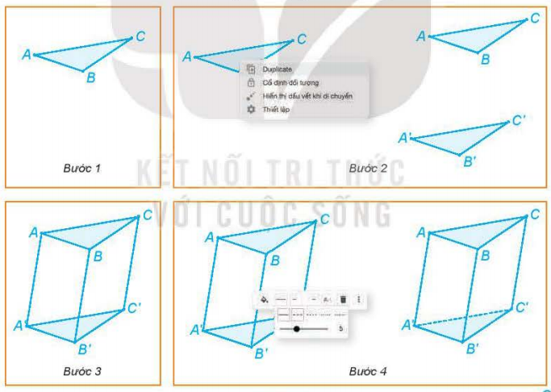
3 . VẼ HÌNH VỚI PHẦN MỀM GEOGEBRA .
Hình T3 minh hoạ các bước vẽ hình lăng trụ tam giác ABC.A’B’C’

Slide 11
3 . VẼ HÌNH VỚI PHẦN MỀM GEOGEBRA .
Chú ý : để vẽ hình lăng trụ đứng , em chỉ cần di chuyển bản sao của đáy sao cho đường nối các đỉnh tương ứng là các đường thẳng đứng (H.T.4)

Slide 12





